Slide 1
Estudando para o ENEM de forma Invertida
EEEFM. PROFESSORA. FILOMENA QUITIBA
Nome: Fernanda Mello Barbosa Turma: 2°M4
Professor: Lucas Xavier
Hidrostática: Cinemática
ENEM: 2011. Questão 81

Slide 2
O que é Cinemática?

Slide 3
Questão do ENEM
81) Para medir o tempo de reação de uma pessoa, pode-se realizar a seguinte experiência:
I. Mantenha uma régua (com cerca de 30 cm) suspensa verticalmente, segurando-a pela extremidade superior, de modo que o zero da régua esteja situado na extremidade inferior.
II. A pessoa deve colocar os dedos de sua mão, em forma de pinça, próximos do zero da régua, sem tocá-la.
III. Sem aviso prévio, a pessoa que estiver segurando a régua deve soltá-la. A outra pessoa deve procurar segurá-la o mais rapidamente possível e observar a posição onde conseguiu segurar a régua, isto é, a distância que ela percorre durante a queda.
O quadro seguinte mostra a posição em que três pessoas conseguiram segurar a régua e os respectivos tempos de reação.
A distância percorrida pela régua aumenta mais rápida - mente que o tempo de reação porque a
a) energia mecânica da régua aumenta, o que a faz cair mais rápido.
b) resistência do ar aumenta, o que faz a régua cair com menor velocidade.
c) aceleração de queda da régua varia, o que provoca um movimento acelerado.
d) força peso da régua tem valor constante, o que gera um movimento acelerado.
e) velocidade da régua é constante, o que provoca uma passagem linear de tempo.

Slide 4
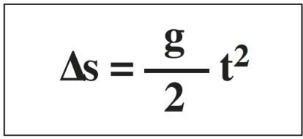
Resolução
Desprezando-se o efeito do ar, a força resultante na régua será o seu peso, que é constante. O movimento de queda da régua terá aceleração constante.
Δs (distância percorrida) é proporcional ao quadrado do tempo de queda t e por isso Δs aumenta mais rapidamente do que o tempo t (a velocidade da régua está aumentando durante a queda).
A melhor opção é a (d) que cita o movimento acelerado com aceleração constante.

